Slide 1
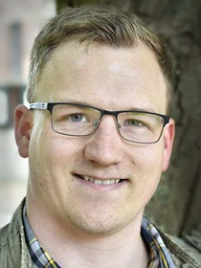
Samenwerking UB en ESI bij de RUG
Martijn Blikmans-Middel
Universiteitsbibliotheek RUG
Themadag B-OOO - 3 juli
Notes:
Martijn
Introduction of ourselves and topic, should be short minute (1/20)
Overal timeline now:
Introduction up to workshop: 5 minutes
Workshop connection to framework competencies: 5-10 minutes (around 12-15 minutes should hopefully be done)
Lessons learned: 5 minutes (17-18 minutes hopefully)
end: 2 minutes
Q&A 10 minutes

Slide 2
Over wie praten we
Universiteitsbibliotheek (UB):
  Functioneel beheerders van OE(R) infrastructuur: SURFsharekit, edusources, Pressbooks
  Auteursrechteninformatiepunt, informatiespecialisten OE(R), UGP
Educational Support and Innovation (ESI)
  Onderdeel van bredere dienst centrum voor informatietechnologie (CIT)
  Docentprofessionalisering: BKO/SKO, onderwijskundig advies & ontwerp, educatieve applicaties, onderwijsevaluatie, toetsondersteuning

Slide 3
Start omstandigheden samenwerking
Vanaf 2019 was er druk om meer gebruik te maken van open leermaterialen:
  Lokaal
    CopyRIGHT/Reuse project: Wijdverspreid foutief gebruik van auteursrechtelijk beschermd materiaal
    Open textbook pilot van de University of Groningen Press
  Nationaal
    RUG werkt mee in Versnellingsplan zone digitale (open) leermaterialen
    Via UKB werkgroepen onderdeel van pilot edusources

Slide 4
Probleem: onervaren doelgroep
Infrastructuur en informatie vanuit UB aanwezig
  SURFsharekit, edusources, libguides, publishing en licensering expertise
Maar: geen grote verandering in gedrag
  Docenten niet genoeg voorbereid om voordeel van OER in te zien/OER optimaal te benutten
  Noodzaak van docent training via workshops

Slide 5
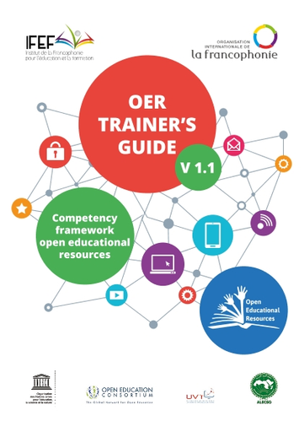
Noodzaak voor training van docenten
OER competency framework van UNESCO
  Familiarity
  Searching
  Using
  Creating
  Sharing
OER trainer’s guide by UNESCO,
CC BY-SA 4.0
Daarnaast: innovatieve lesvormen mogelijk door OER, of die OER als output hebben → Open Pedagogy

Slide 6

Belang van samenwerking
UB als kartrekker vanuit eerste projecten en aangenomen experts
Maar: verschillen in expertise maken samenwerking noodzakelijk
  Wat en waar van OER → technische kennis
  Hoe en waarom van OER → didactische kennis
Verder uitwerken van samenwerking
  Technische kennis → UB
  Didactische kennis → ESI
Friendship by Nanik Haq from Noun Project, CC BY 3.0
Verankerd in Open Science Programma

Slide 7
Workshop set-up
Competency | Topics | Specialist
Familiarity | Definitions, copyright, CC licenses | Library
Searching | Search engines, databases, quality criteria | Library
Using | Course design, adopting and adapting OER | Education Support
Creating | Course design, Open pedagogy | Education Support
Sharing | Licensing and sharing portals | Library

Slide 8
Verdere voordelen van samenwerking
Aantrekkelijke workshop designs → interactie en onderwijskundige tips en tricks, en sluit aan bij behoeftes van doelgroep
OE(R) informatie wordt aangevuld met concepten en lessen die passen bij de RUG onderwijsstrategie/filosofie
  Focus op blended learning
  Constructive alignment
  Focus op Universal Design for Learning (UDL)
Verbreden en versterken outreach en informatieverschaffing
  BKO, dienst-gerelateerde conferenties/projecten

Slide 9
Uitdagingen
Verschillende organisatieculturen en -prioriteiten
  Op korte termijn: ontwikkeling kan langer duren omdat ESI niet een dedicated specialist op gebied van OER had
  Op lange termijn: opnemen van samenwerking voor training in de lijn moeilijk/niet haalbaar
Mismatch informatie voor verspreide trainers
  Technische ondersteuning en innovatie loopt niet parallel aan onderwijsinnovatie en focus, kan leiden tot verwarring & gemiste kansen

Slide 10
Toekomst
Open Science Programma fase 2: hernieuwde samenwerking met ESI
Betrokkenheid Teaching Academy Groningen (TAG) → communities van docenten meer direct ben structureel betrekken
Oprichting van CTL
  Vorm nog onduidelijk
  Mogelijke herpositionering van het onderwerp open onderwijs

